Slide 1
Avviso storico etnografico 2024
L.R. 16/14 (art.27 quater)
Inserimento e trasmissione domande tramite il «Sistema Istanze On Line - IOL» e informazioni sulla documentazione da allegare
Studi e ricerche
Anno 2024
Servizio Attività culturali
Direzione Cultura e Sport

Slide 2
LINK DI ACCESSO ALLA DOMANDA DI CONTRIBUTO E MODULISTICA
Sito www.regione.fvg.it aree tematiche cultura, sport, comunità linguistiche attività culturali cultura storico etnografica – studi e ricerche
nella pagina dedicata trovate:
link di accesso al portale
box modulistica

Slide 3
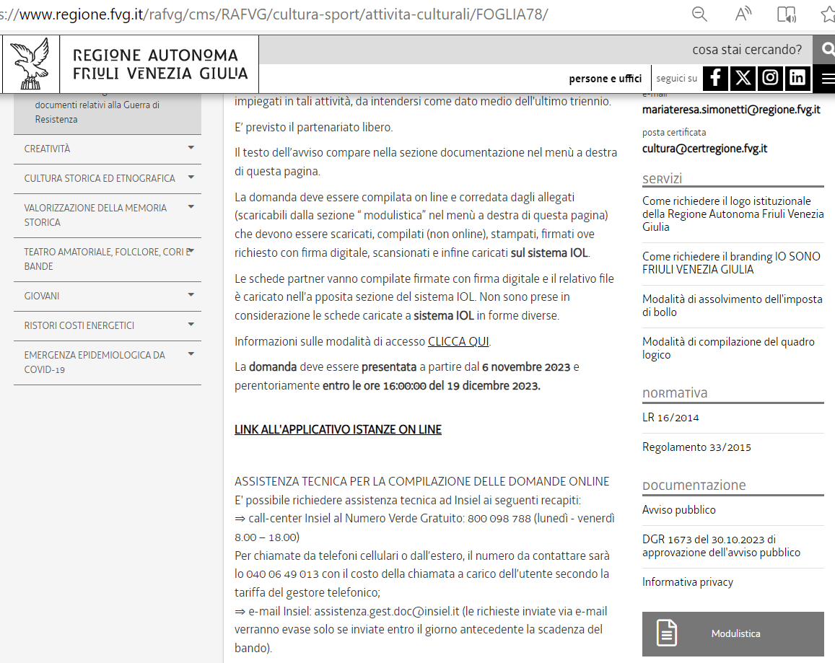

Slide 4
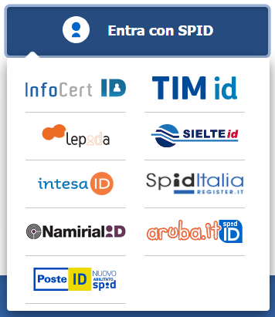
Domanda di contributo – 2 fasi
Scaricare la modulistica dal sito

Slide 5
Cosa trovate nell’applicativo IOL:
Dati del richiedente
Dati del legale rappresentante / procuratore
Dichiarazioni e Impegni
Attestazione di presa visione della privacy / conoscenza degli obblighi di pubblicazione ex Legge 124/2017 / assunzione di responsabilità circa i contenuti della domanda / impegno al rispetto degli obblighi di cui all’articolo 26 degli Avvisi
Piano finanziario
Coordinate IBAN
Criteri oggettivi di valutazione

Slide 6
Cosa trovate nel box della modulistica da compilare e caricare come allegati alla domanda
1) Informazioni per l’attribuzione dei criteri qualitativi valutativi
2) Quadro logico
4) Procura per la presentazione della domanda
3) Scheda partner
5) Procura per la presentazione della scheda partner
6) Istruzioni per la compilazione del modello F23/F24

Slide 7
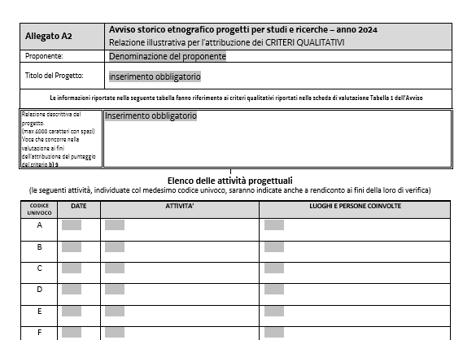
1. INFORMAZIONI PER L’ATTRIBUZIONE DEI CRITERI QUALITATIVI VALUTATIVI (compilare attentamente tutti i campi ai fini della valutazione)
LA MODULISTICA
PDF

Slide 8
2. QUADRO LOGICO
PDF

Slide 9
Suggerimenti per la compilazione del quadro logico
Suddividere il progetto in sezioni, in parti, in base agli obiettivi
che ci si prefigge, alle attività e ai risultati attesi
Per ogni sezione indicare quali sono i partner coinvolti, o gli eventuali
soggetti esterni che collaborano, e le attività di ciascuno
Indicare il periodo in cui è prevista quella specifica attività
e le risorse, anche finanziarie, che sono necessarie al suo svolgimento
Capacità di sintesi e livelli di priorità!

Slide 10
3. SCHEDA/E PARTNER firmata/e solo digitalmente !!! MASSIMO 5 PARTNER
ATTENZIONE
-LE SCHEDE PARTNER POSSONO ESSERE FIRMATE SOLO DIGITALMENTE.
È AMMESSA LA SOTTOSCRIZIONE DA PARTE DI UN DELEGATO (SEMPRE CON FIRMA DIGITALE) PURCHÉ AUTORIZZATO CON L’APPOSITA PROCURA (CHE PUÒ ESSERE FIRMATA IN FORMA ANALOGICA ALLEGANDO IL DOCUMENTO D’IDENTITÀ) E CHE DEVE ESSERE INSERITO AL MOMENTO DELLA DOMANDA NELLA SEZIONE ALLEGATI
Non serve allegare la carta d’identità

Slide 11
4. PROCURA
(per la presentazione della domanda)
nel caso in cui
il legale rappresentante incarichi un terzo soggetto alla compilazione, sottoscrizione o presentazione la domanda;
+ documento d’identità del legale rappresentante

Slide 12
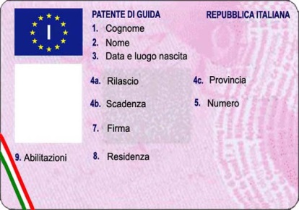
5. PROCURA
per il partner privo di firma digitale
+ documento d’identità del partner

Slide 13
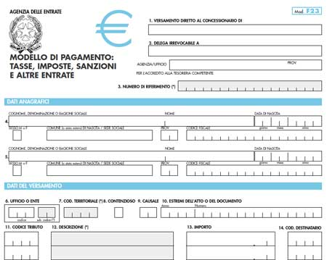
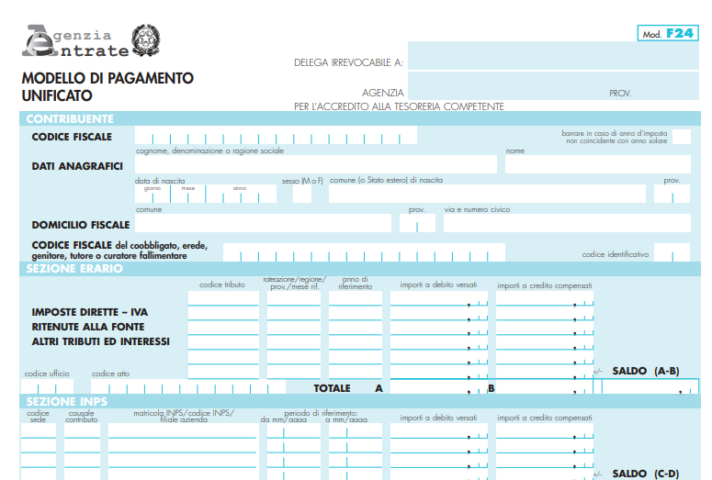
6. MODELLO F23 / F24
attestante il pagamento della marca da bollo di euro 16,00
Indicazioni per la compilazione dell’F23:
CAMPO 4: dati del soggetto richiedente
CAMPO 6: codice della Direzione prov. dell’Agenzia delle Entrate
attinente alla sede del richiedente
CAMPO 10: Anno “2024” N. “DGR 346/2024”
CAMPO 11: codice tributo “456 T”
CAMPO 12: descrizione «imposta di bollo
per Avviso studi e ricerche»
CAMPO 13: importo 16,00 euro

Slide 14
Accesso a Istanze On Line - I.O.L.

Slide 15
Per accedere a IOL sarà necessario utilizzare le credenziali SPID (Sistema Pubblico di Identità Digitale) ovvero la modalità di accesso con CIE (Carta identità Elettronica) e CRS/CNS, attraverso l’identificazione della persona fisica sulla base dell’identità digitale associata al codice SPID o dichiarata nei supporti dotati di certificato di autenticazione, quali appunto la CIE, la CNS e la maggior parte delle firme digitali.
Non è possibile accedere al sistema in forma anonima.
L’identificazione del soggetto in fase di accesso al sistema, consente di adottare quale forma di sottoscrizione della domanda la mera convalida finale a valle della compilazione, ai sensi dell’articolo 65 del CAD (Codice dell’Amministrazione Digitale).

Slide 16
SPID: cos’è e come si ottengono le credenziali?
Come attivare la CRS
Le persone fisiche, legali rappresentanti di enti pubblici, associazioni, fondazioni, cooperative ed istituti scolastici, in possesso della Carta Regionale dei Servizi (CRS), devono attivare la CRS e ottenere il codice personale (PIN) che, in associazione con un lettore di smart card, permette l’accesso ai servizi e alle applicazioni online come meglio specificato al seguente link: http://www.regione.fvg.it/rafvg/cms/RAFVG/GEN/carta-regionale-servizi/FOGLIA4/
Per fare ciò basta rivolgersi alle diverse sedi degli Uffici relazioni con il pubblico (URP) della Regione F.V.G., esibendo un documento valido di identità e il codice fiscale, oltre alla CRS.
Consulta indirizzi e orari degli URP al link:
http://filodiretto.regione.fvg.it/filodiretto2011/filodiretto/urp.aspx
SPID è il Sistema Pubblico di Identità Digitale, ti permette di accedere a tutti i servizi online della P.A. e dei soggetti privati aderenti con un'unica Identità Digitale (username e password) utilizzabile da computer, tablet e smartphone.
Per ottenere le tue credenziali SPID devi rivolgerti a Aruba, Infocert, Intesa, Namirial, Poste, Register, Sielte, Tim o Lepida. Questi soggetti (detti identity provider) ti offrono diverse modalità per richiedere e ottenere SPID, puoi scegliere quella più adatta alle tue esigenze. Tutte le informazioni su dove e come chiedere le tue credenziali SPID sul sito spid.gov.it/richiedi-spid

Slide 17
Login al sistema per la presentazione delle domanda

Slide 18
Compilazione della domanda (ISTRUZIONI)

Slide 19
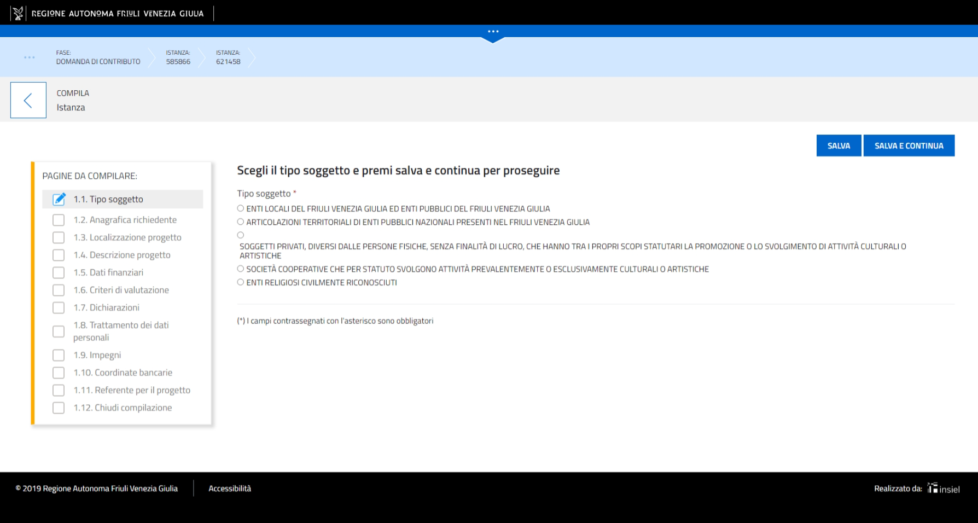
Indicare il tipo di soggetto
LA COMPILAZIONE

Slide 20
Inserire il codice fiscale dell’ente
Il sistema poi o:
riconosce automaticamente il codice fiscale e precompila in automatico i dati
chiede di inserire manualmente i dati

Slide 21
A) Se riconosce in automatico il codice fiscale, compare la scritta «prosegui verificando i dati» - salva e continua

Slide 22
A) Compare questa schermata CHE TROVERETE in parte PRECOMPILATA dovete integrare i dati mancanti

Slide 23
B) Se non viene riconosciuto il Codice Fiscale compare la dicitura INSERIMENTO MANUALE da barrare. Poi salva e continua

Slide 24
B) Compare questa schermata in cui dovete compilare i dati richiesti – poi salva e continua

Slide 25
LEGALE RAPPRESENTANTE SE CHI COMPILA E’ IL LEGALE RAPPRESENTANTE ALLORA LA SCHERMATA E’ PRECOMPILATA CON I SUOI DATI. VA SOLO INDICATO L’INCARICO DEL LEGALE RAPPRESENTANTE (Direttore, PO, Sindaco etc) DAL MENU A TENDINA

Slide 26
LEGALE RAPPRESENTANTE SE CHI COMPILA NON E’ IL LEGALE RAPPRESENTANTE ALLORA COMPARE LA SEGUENTE SCHERMATA CHE ANDRA’ COMPILATA CON GLI ESTREMI DEL LEGALE RAPPRESENTANTE. COMPRESO L’INCARICO CHE VA SELEZIONATO DAL MENU A TENDINA
Si prosegue poi con la localizzazione del progetto in cui va indicata la sede dell’Associazione (legale e/o operativa)

Slide 27
Descrizione, sintesi del progetto e Partner
Si possono inserire al massimo 5 partner

Slide 28
DATI FINANZIARI: COMPILARE CON ATTENZIONE RISPETTANDO I LIMITI PREVISTI E SPECIFICANDO NEL CAMPO NOTE LE VOCI ULTERIORI

Slide 29
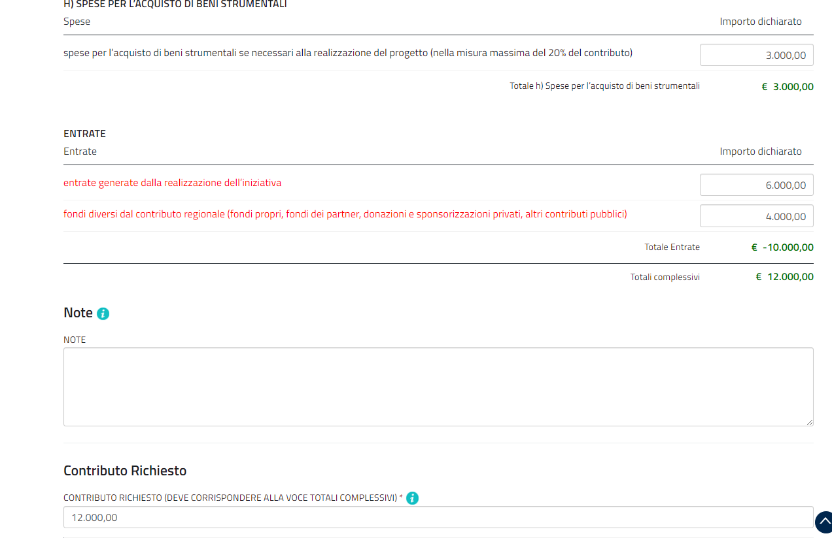
DATI FINANZIARI ATTENZIONE Il contributo richiesto deve corrispondere alla voce «Totali complessivi» e deve rispettare i limiti minimi e massimi previsti dall’Avviso

Slide 30
CRITERI OGGETTIVI (ATTENZIONE!!!)

Slide 31
CRITERI OGGETTIVI ATTENZIONE
PUNTO 1) INDICARE OBBLIGATORIAMENTE SOGGETTO FINANZIATORE – ANNO DI RIFERIMENTO E ATTIVITA’ CULTURALE FINANZIATA
PUNTO 2) INDICARE OBBLIGATORIAMENTE ISTITUTI E MUSEI COINVOLTI SE MANCANO LE SPECIFICHE NON VIENE ASSEGNATO IL PUNTEGGIO
L’APPORTO DI FONDI (3°CRITERIO OGGETTIVO) VIENE DESUNTO DALL’UFFICIO DAL QUADRO FINANZIARIO

Slide 32
Compilare le dichiarazioni e proseguire con le altre schermate fino alla chiusura della compilazione

Slide 33
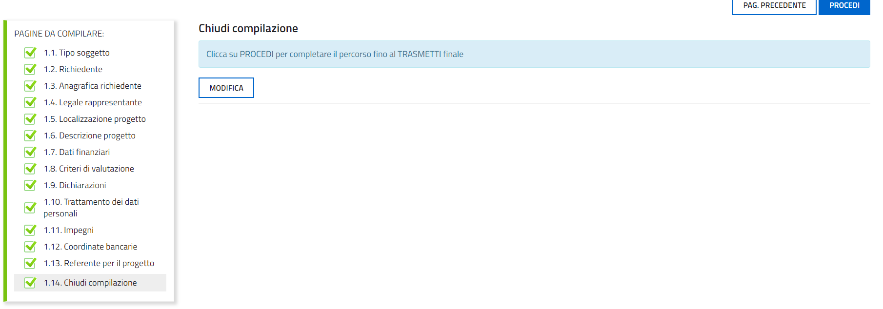
AL termine – «CONFERMA DATI» Una volta confermati i dati col tasto «MODIFICA» si possono cambiare i dati inseriti altrimenti – «PROCEDI»

Slide 34
Caricamento allegati

Slide 35
ALLEGATI
INSERIMENTO ALLEGATI

Slide 36
CONTROLLI

Slide 37
Trasmissione finale
TRASMISSIONE

Slide 38
Assistenza applicativa Insiel:
→ Numero Verde Gratuito: 800 098 788 (lun-ven 8.00 – 18.00).
Per chiamate* da telefoni cellulari o dall’estero, il numero da contattare sarà lo 040 06 49 013. *costo della chiamata a carico dell’utente secondo la tariffa del gestore telefonico
E-mail Insiel: assistenza.gest.doc@insiel.it
…ed infine..

Slide 39
GLI ERRORI DA NON COMMETTERE
DURANTE LA COMPILAZIONE DELLA DOMANDA
Contributo richiesto
La domanda è inammissibile se il contributo richiesto
non rispetta i limiti previsti per il singolo Avviso

Slide 40
Compilazione del piano finanziario
Il totale complessivo
DEVE CORRISPONDERE
al contributo richiesto
per l’iniziativa.
Attenzione alle percentuali massime ammissibili!
Spese generali 30%
Spese per l’acquisto di beni strumentali 20%
Spese per il personale amministrativo 10%
(rispetto al contributo richiesto)

Slide 41
Caricare tutti gli allegati!

Slide 42
Opzione A
il partner ha firmato digitalmente la scheda
allegare la scheda firmata digitalmente
Schede partner
Opzione B
il partner non è munito di firma digitale e firmerà a mano la procura, mandandovi anche il documento d’identità
allegare la scheda firmata digitalmente
+ procura con firma autografa del partner + CI del partner
il partner è considerato tale
solo se compila e sottoscrive DIGITALMENTE la relativa scheda!

Slide 43
ATTENZIONE!
Nel caso in cui il Servizio chieda
INTEGRAZIONI
alla domanda di contributo,
le stesse devono essere trasmesse
entro il termine perentorio massimo di 10 giorni

Slide 44
Grazie per l’attenzione e buon lavoro!

